Slide 1
ЗМІШАНА ЕКОНОМІКА ТА ЇЇ ТИПИ. ДЕРЖАВНЕ РЕГУЛЮВАННЯ ЕКОНОМІКИ

Slide 2
План:
1. Сутність змішаної економіки
2. Недосконалість ринку та економічні функції держави.
3. Цілі і методи державного регулювання економіки.
4. Види, форми і моделі державного регулювання економіки

Slide 3
Мета заняття:
вивчити цілі та напрямки державного втручання в економічні процеси.
розкрити економічні функції держави та методи державного регулювання економіки.

Slide 4
1 питання
Сутність змішаної економіки

Slide 5
Головні питання
економічного розвитку
ЩО
(які товари і послуги, в якій кількості)
ЯК
(з використання яких технологій і якими ресурсами)
ДЛЯ КОГО
(як ці товари і послуги будуть розподілятися)
?
виробляти

Slide 6
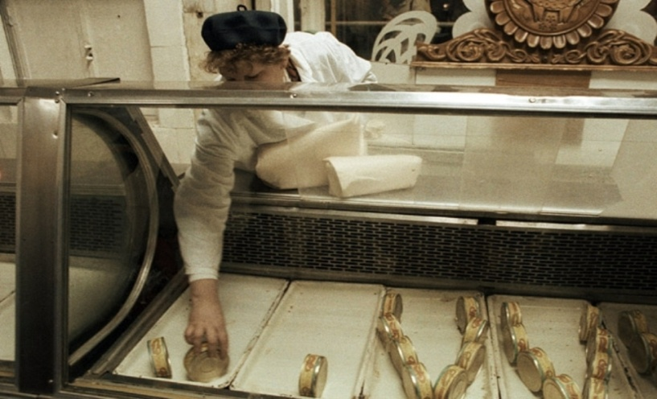
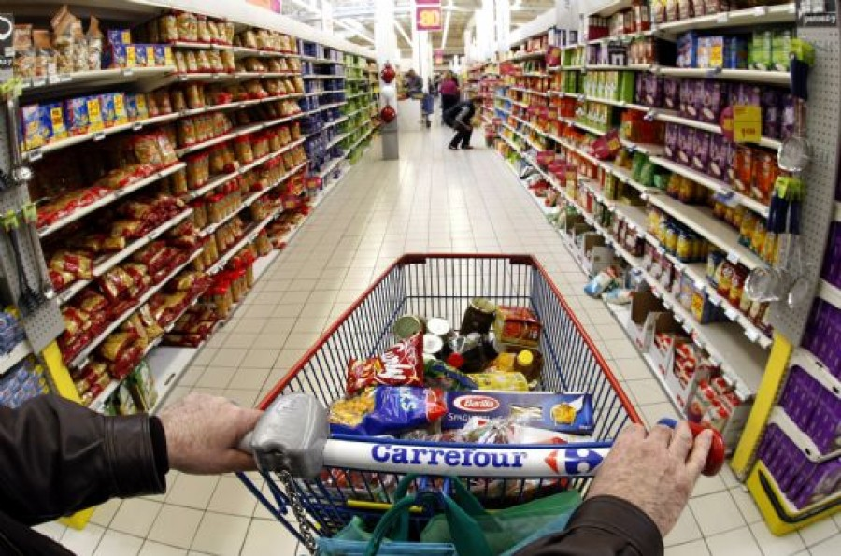
Що ви оберете:
-повну кишеню грошей і порожні полиці магазинів
або
-повні полиці магазинів і порожню кишеню?
Від чого це залежить?

Slide 7
Три способи вирішення основних питань економіки
За традицією
Командним способом
За допомогою ринку
Тип економічної системи

Slide 8
тип економічної системи
Змішана
Ринкова
Командно-
адміністративна
Традиційна

Slide 9
Проблемне питання
- Чому деякі окремі люди і підприємства так бояться економіки з переважно ринковими методами регулювання і воліють, щоб економічне і політичне життя регулювалося державою?

Slide 10
Недоліки ринкової системи:
1
не здатна протистояти монополізації
Недоліки
2
загострює проблему соціальної нерівності
3
ринкова конкуренція призводить до
виникнення безробіття
4
не сприяє виробництву суспільних благ
5
призводить до виснаження
природних ресурсів
10

Slide 11
Змішана
економічна система
це спосіб організації економічного життя суспільства, поєднує в собі риси різних економічних систем з переважанням однієї з них.
Державне
регулювання
Змішана
економіка
Ринкове
господарство

Slide 12
Змішана економічна система –
це такий спосіб організації господарського життя, при якому економічні ресурси знаходяться у приватній власності, а розподіл обмежених ресурсів здійснюється як ринком, так і при значній участі держави
Ринкова сфера
Споживачі
Вільний обмін
Виробники
Державна сфера
Виробники
Державний план, розподіл
Споживачі

Slide 13
Змішана економічна система
Перерозпо-
діляє
доходи та
ресурси
Держава
Послаблює
зовнішні
проблеми
Підтримує
незаможні
верстви
населення
Ринок
Право
приватної
власності
Приватна
господарська
ініціатива
Ринки
ресурсів
і товарів

Slide 14
Практично всі економіки, що існують в сучасному світі, відносяться до змішаного типу. В реальному житті будь-якої країни не існує в чистому вигляді жодна економічна система. В Англії, наприклад, близько 30% робочої сили зайнято у державному секторі економіки, решта 70% - у приватному.

Slide 15
Змішана економіка
Переваги
Недоліки
Виробники самі вирішують, що виробляти, а покупці, що і в якій кількості купувати.
Розвинена велика кількість галузей промисловості.
Торговельні зв'язки великі.
Держава підтримує незахищені верстви населення
Держава підтримує оборону країни.
Держава вирішує екологічні питання.
Держава здатна підірвати нормальне функціонування ринкового укладу, якщо буде занадто втручатися в ринкові закони.

Slide 16
Проблемне питання
Чи існують в національному господарстві України елементи ринкової та командної економічних систем?
Наведіть приклади.

Slide 17
2 питання
Недосконалість ринку та економічні функції держави

Slide 18
Це модель соціально-економічного розвитку, яка
передбачає поєднання приватної та державної
(а також інших) форм власності, плану і ринку,
проведення соціальних реформ для
побудови прогресивного ладу
Сутність змішаної
економіки
Зростання ролі особистого фактора
Необхідність раціонального використання загальнолюдських ресурсів
Недосконалість ринкового механізму
Причини виникнення змішаної економіки
Зростання суспільних потреб у товарах “ колективного користування ”
Зростання монополізації
Необхідність перерозподілу доходів з метою задоволення соціальних потреб і соціального захисту населення
Стимулювання розвитку колективної та державної власності

Slide 19
Державне регулювання економіки – вплив держави на відтворювальні процеси в національній економіці шляхом використання системи інструментів з метою досягнення цілей і пріоритетів соціально-економічної політики.
Об’єкти державного регулювання - економічні сфери, проблеми в яких не розв’язуються на основі ринкового саморегулювання.

Slide 20
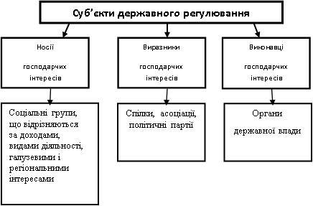

Slide 21
Суб’єкти державногорегулювання економіки
1. Носії господарчих інтересів - групи, що мають різне майнове становище і доходи, розрізняються за видами діяльності, галузевою та регіональною приналежністю. Свої економічні інтереси вони висловлюють індивідуально, зокрема у засобах масової інформації, на мітингах, у зверненнях до державних органів управління.
2. Виразники господарчих інтересів – це об’єднання носіїв господарчих інтересів (союзи, асоціації, політичні партії тощо), що представляють власне бачення концепції соціально-економічної політики в державі. Наявність фінансових ресурсів у виразників господарчих інтересів дозволяє здійснювати більш суттєвий вплив на державну політику у порівнянні з носіями господарчих інтересів.
3. Виконавці господарчих інтересів. Вони інституційно оформлені, як три гілки державних органів влади: законодавчої, виконавчої та судової

Slide 22
Функції державного регулювання економіки
Цільова
полягає у визначенні цілей, пріоритетів та основних напрямів розвитку економіки
Стимулююча
передбачає формування таких важелів і регуляторів, які здатні ефективно впливати на діяльність суб’єктів господарювання
Нормативна (регламентуюча)
держава за допомогою законів, законодавчих актів і нормативів встановлює певні правила діяльності для суб’єктів економіки, визначає правовий простір
Корегуюча
зводиться до внесення певних змін у хід реалізації економічної політики з метою усунення негативних екстремалей
Соціальна
передбачає регулювання державою соціальних відносин, перерозподіл доходів, соціальний захист і соціальні гарантії
Контролююча
означає державний нагляд і контроль за виконанням і дотриманням нормативно-правових актів, норм і стандартів
Безпосереднє управління неринковим сектором економіки

Slide 23
Висновки по 2 питанню:
Ринкова система не є досконалою.
Недосконалість ринку компенсує держава.

Slide 24
3 питання
Цілі і методи державного регулювання економіки

Slide 25
Цілі державного регулювання економіки (спрямовані на об’єкт)
економічний розвиток;
повна зайнятість;
економічна ефективність;
стабільний рівень цін;
економічна свобода;
справедливий розподіл доходів;
економічна забезпеченість;
збалансованість торговельного балансу.

Slide 26
Державне регулювання економіки -
система заходів законодавчого, виконавчого і контрольного характеру, що здійснюються з метою стабілізації існуючої економічної системи і пристосування її до умов, що змінюються.
Методи державного регулювання економіки
Правові методи
Економічні методи
26

Slide 27
Правові методи державного регулювання економіки
- заходи заборони,
- заходи дозволу,
- заходи примусу.
27

Slide 28
Економічні методи державного регулювання економіки
Прямі методи державного регулювання:
- цільове фінансування,
- державні закупівлі
- діяльності державного сектора економіки.
Непрямі методи державного регулювання:
- грошово-кредитна політика,
- податково-бюджетна політика,
- політика прискореної амортизації,
- зовнішньоекономічні методи.
28

Slide 29
4 питання
Види, форми і моделі державного регулювання економіки

Slide 30
Види регулювання економіки змішаного типу
Економічний лібералізм
(лат. — вільний) — система соціально-економічних відносин, у якій домінують ринкові регулятори, а роль держави зведена до мінімуму.
Економічний дирижизм
(лат. — керований) система соціально-економічних відносин зі значним впливом держави на соціально-економічний розвиток.

Slide 31
Характеристика країн економічного лібералізму й економічного дирижизму
Ознака | Країни економічного лібералізму | Країни економічного дирижизму
Країни | США, Канада, Велика Британія, Австралія | Швеція, Австрія, Японія, Німеччина
Участь держави | Мінімальна | Максимально допустима
Державний сектор | Незначний (до 10 %) | Значний (10 – 20 %), відіграє суттєву роль
Основні функції | Мінімальні | Широкі
Державні витрати, % від ВВП | 30 - 35 | 45 - 50
Методи ДРЕ | Переважно економічні й опосередковані (непрямі) | Використання прямих, специфічних, також адміністративних методів

Slide 32
форми державного регулювання економіки
Пряме регулювання.
Відбувається через правову систему і використання державної власності. В даному випадку держава діє як безпосередній учасник економічного процесу.
2. Непряме регулювання.
Здійснюється за допомогою наступних методів економічної політики:
1) Бюджетно-податкове регулювання (фіскальна політика)
2) Грошово-кредитне регулювання (монетарна політика)

Slide 33
Національні моделі змішаної економіки
Назва моделі | Основні характеристики
Шведська | Соціальна спрямованість Держава не втручається у ціноутворення Висока частка державного сектору Низький рівень безробіття
Американська | Мінімальна регулятивна роль держави Усебічне заохочення підприємництва Різка диференціація доходів Прийнятний рівень життя малозабезпечених
Японська | Високий рівень державного впливу Незначна різниця в рівнях зарплати Система пожиттєвого найму працівників Складання планів розвитку економіки
Німецька | Високий рівень державного впливу Незначна різниця в рівнях зарплати Принцип соціального партнерства Соціальна орієнтація державної політики

Slide 34
Моделі державного регулювання економіки
Американська (ліберальна) модель передбачає втручання держави за залишковим принципом, тобто втручання в ті процеси, які не регулюються ринковим механізмом. Державне регулювання зводиться до використання правових і опосередкованих методів з метою створення "правил гри«, створення належних умов для ведення бізнесу, вирішення проблем соціального характеру.
Японська — централізоване регулювання соціально-економічного розвитку країни з боку держави на основі використання переважно економічних, опосередкованих та неформальних методів ДРЕ. Домінує психологія колективізму, солідарності, підпорядкування особистих-інтересів колективним і державним.

Slide 35
Шведська — управління соціально-економічним розвитком країни на основі активного втручання держави у процес розподілу і перерозподілу доходів, створення сильної системи соціального захисту населення, домінування ідей рівності й солідарності.
Німецька — система управління національною економікою з активним використанням ринкових регуляторів, насамперед конкуренції, і створенням на державному рівні ефективної системи соціального захисту громадян.

Slide 36
Домашнє завдання
1.Написати есе на тему:
І варіант: Навіщо державі втручатись в економіку?
ІІ варіант: Яка національна модель економіки, на вашу думку, є найкращою?
2. Опрацювати матеріал теми і пройти тест в Moodle

Slide 37
Дякую за увагу!!!

